Slide 1
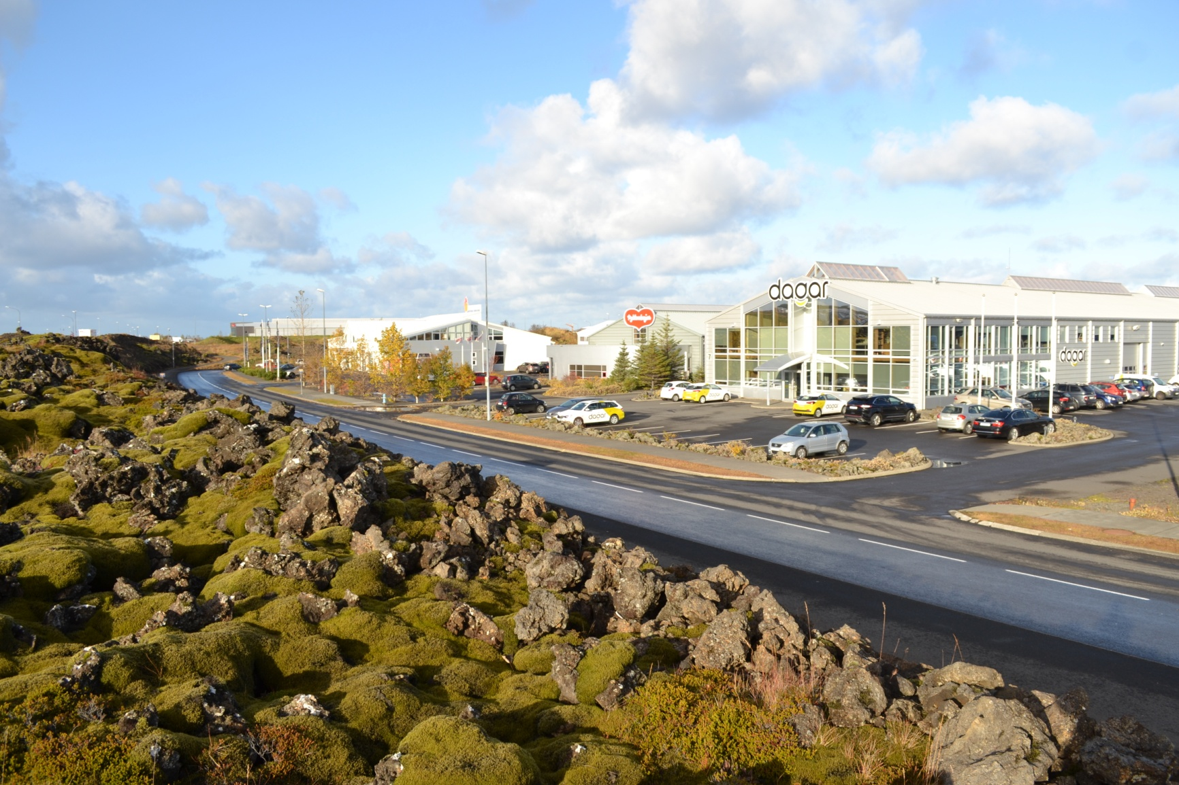
Molduhraun - forkynning deiliskipulags Almennur fundur 6. maí 2019

Slide 2
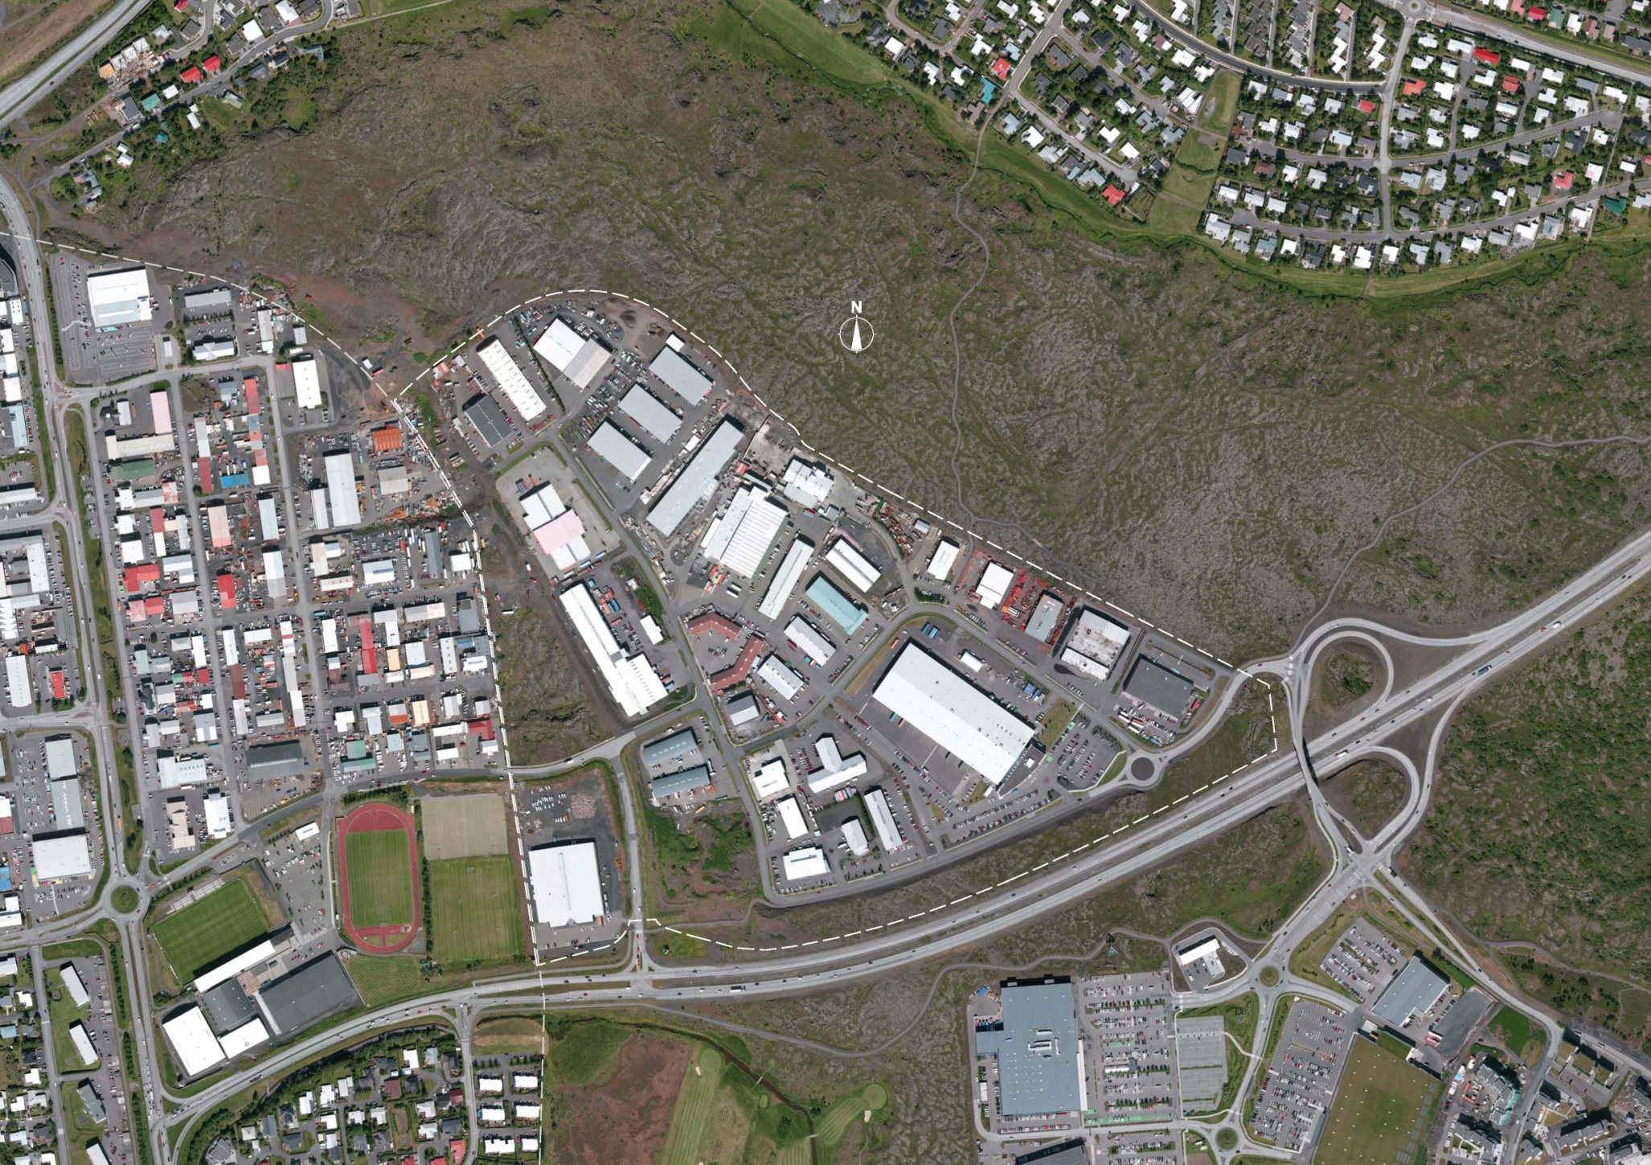
Molduhraun svæði alls 43 ha, 33 lóðir 1982-2019

Slide 3
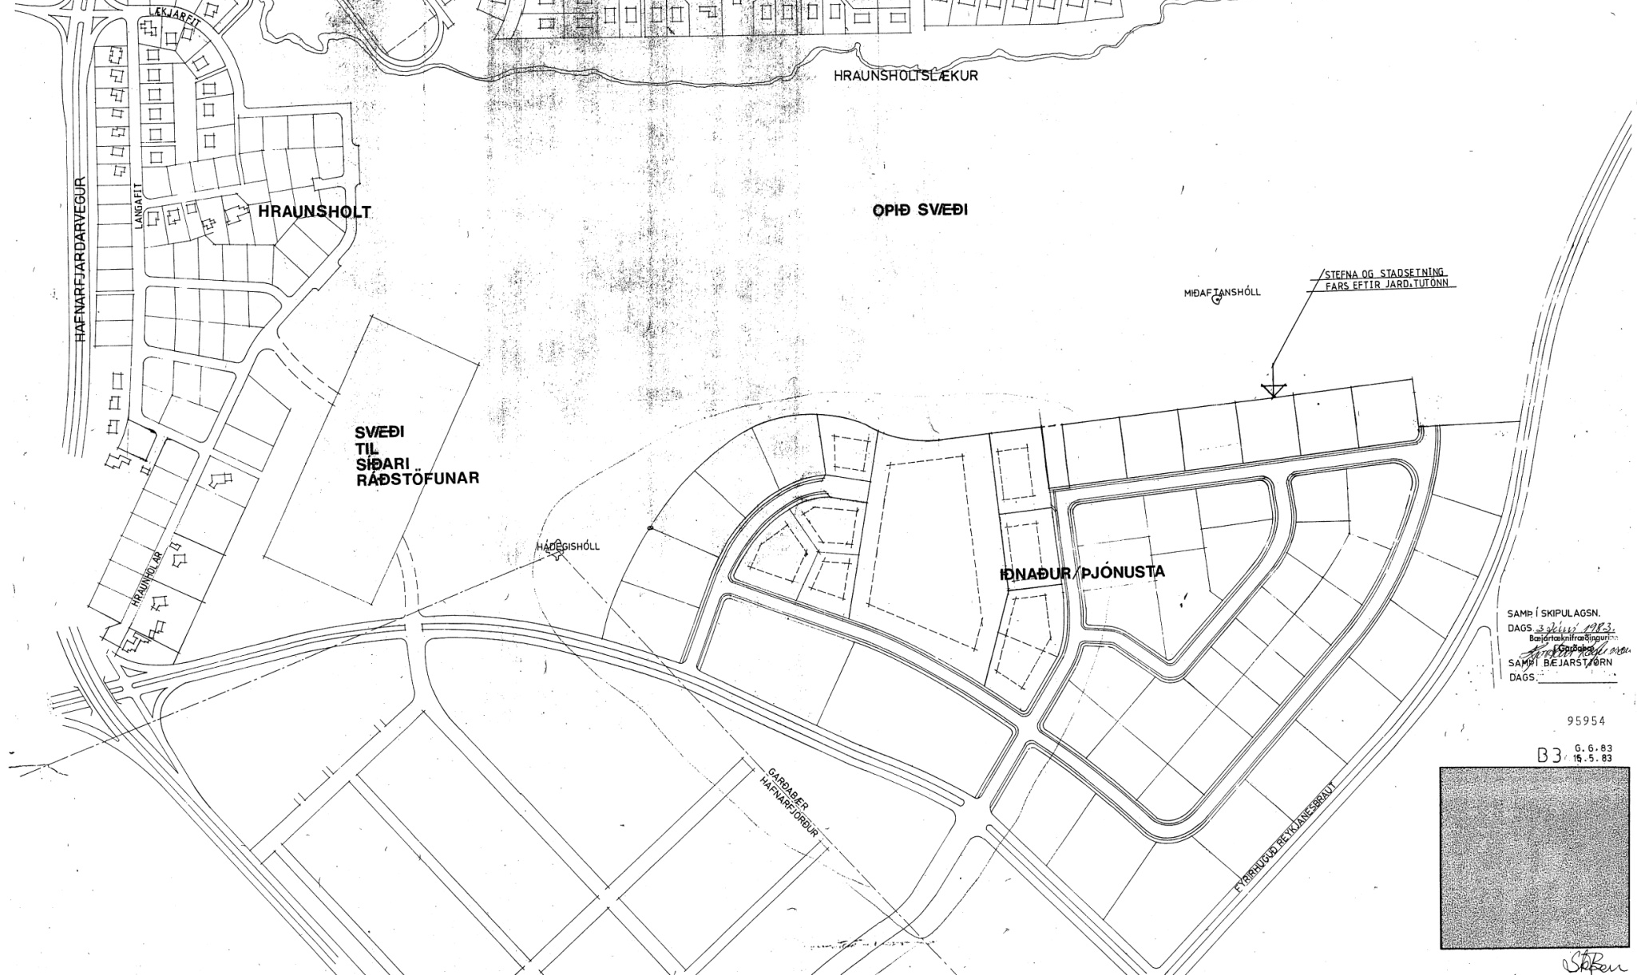
Molduhraun 1983 fyrstu drög að deiliskipulagi maí / júní 1983 Á suðurhluta Garðahrauns, sunnan við Flatir, hafði orðið landbrot við efnistöku og var því talið raunhæft að huga þar að upp-byggingu athafnasvæðis, þó þannig að ekki yrði gengið meira á óhreyft hraun í átt að Flötum, en til suðurs og vesturs yrði farið allt að fyrirhugaðri Reykjanesbraut og framhaldi Álftanesvegar frá Engidal. Áfram var gert ráð fyrir efnistöku og landhæð lækkuð um nokkra metra til að draga úr ásýnd að fyrirhuguðu hverfi, sem ætlað var fyrir stórar iðnaðar- og þjónustubyggingar.

Slide 4
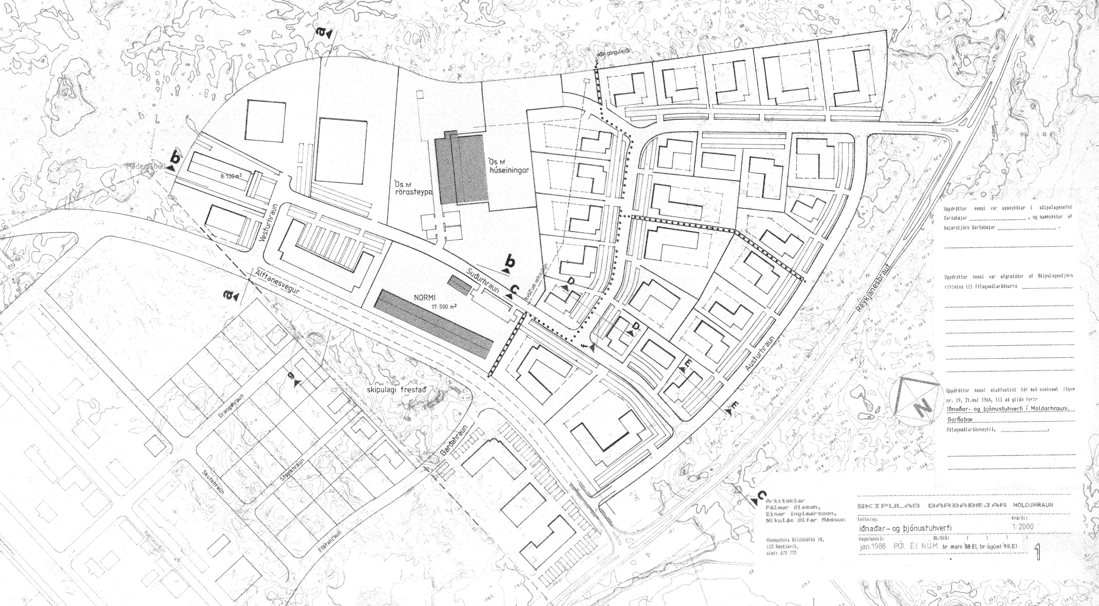
Molduhraun 1988 deiliskipulagsuppdráttur dags. ágúst 1988 Eftir að fyrstu drög að skipulagi höfðu verið samþykkt fengu tvö iðnfyrirtæki úthlutað stórum lóðum og hófu þar starfsemi. Ekki virtist þó vera frekari eftirspurn eftir lóðum og 1988 var því ákveðið að endurskoða skipulagið og var nýtt skipulag staðfest í bæjarstjórn Garðabæjar 16. júní 1988.

Slide 5
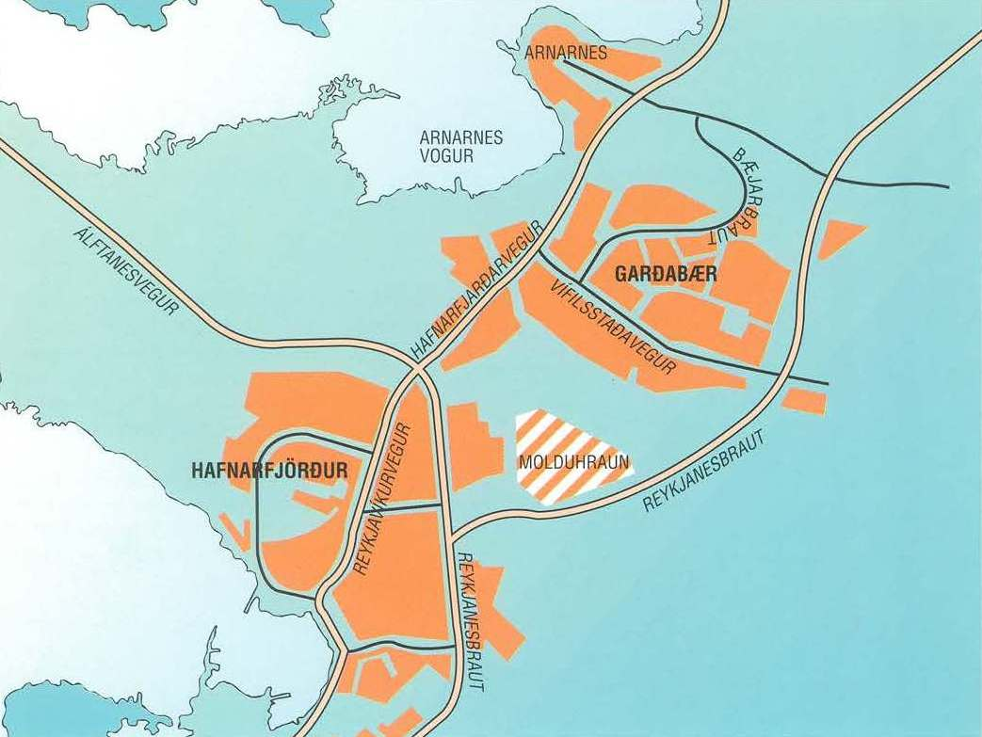
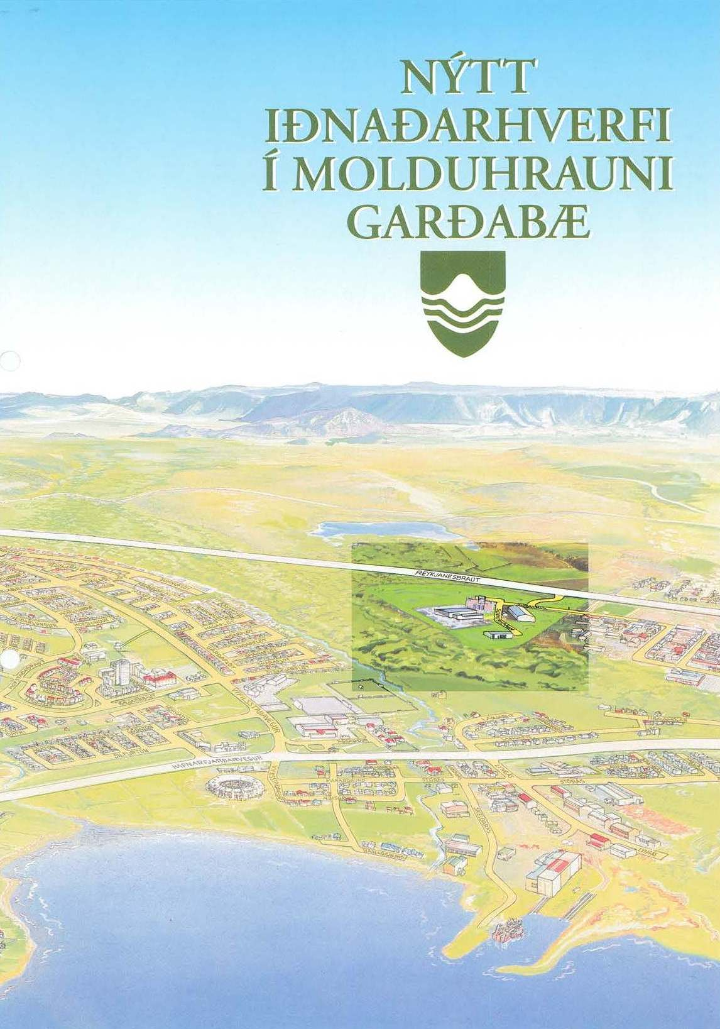
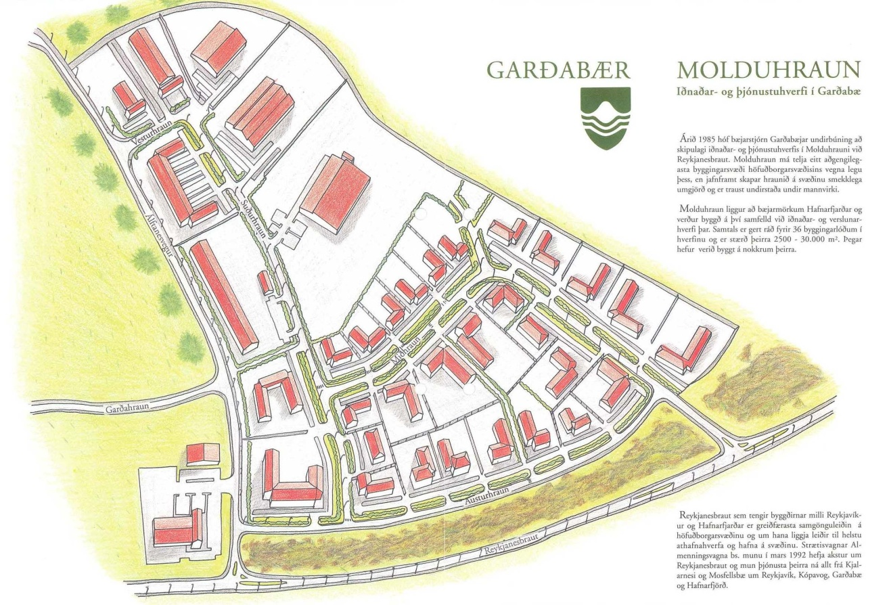
Kynningarefni var gefið út fyrir nýtt iðnaðar- þjónustuhverfi

Slide 6
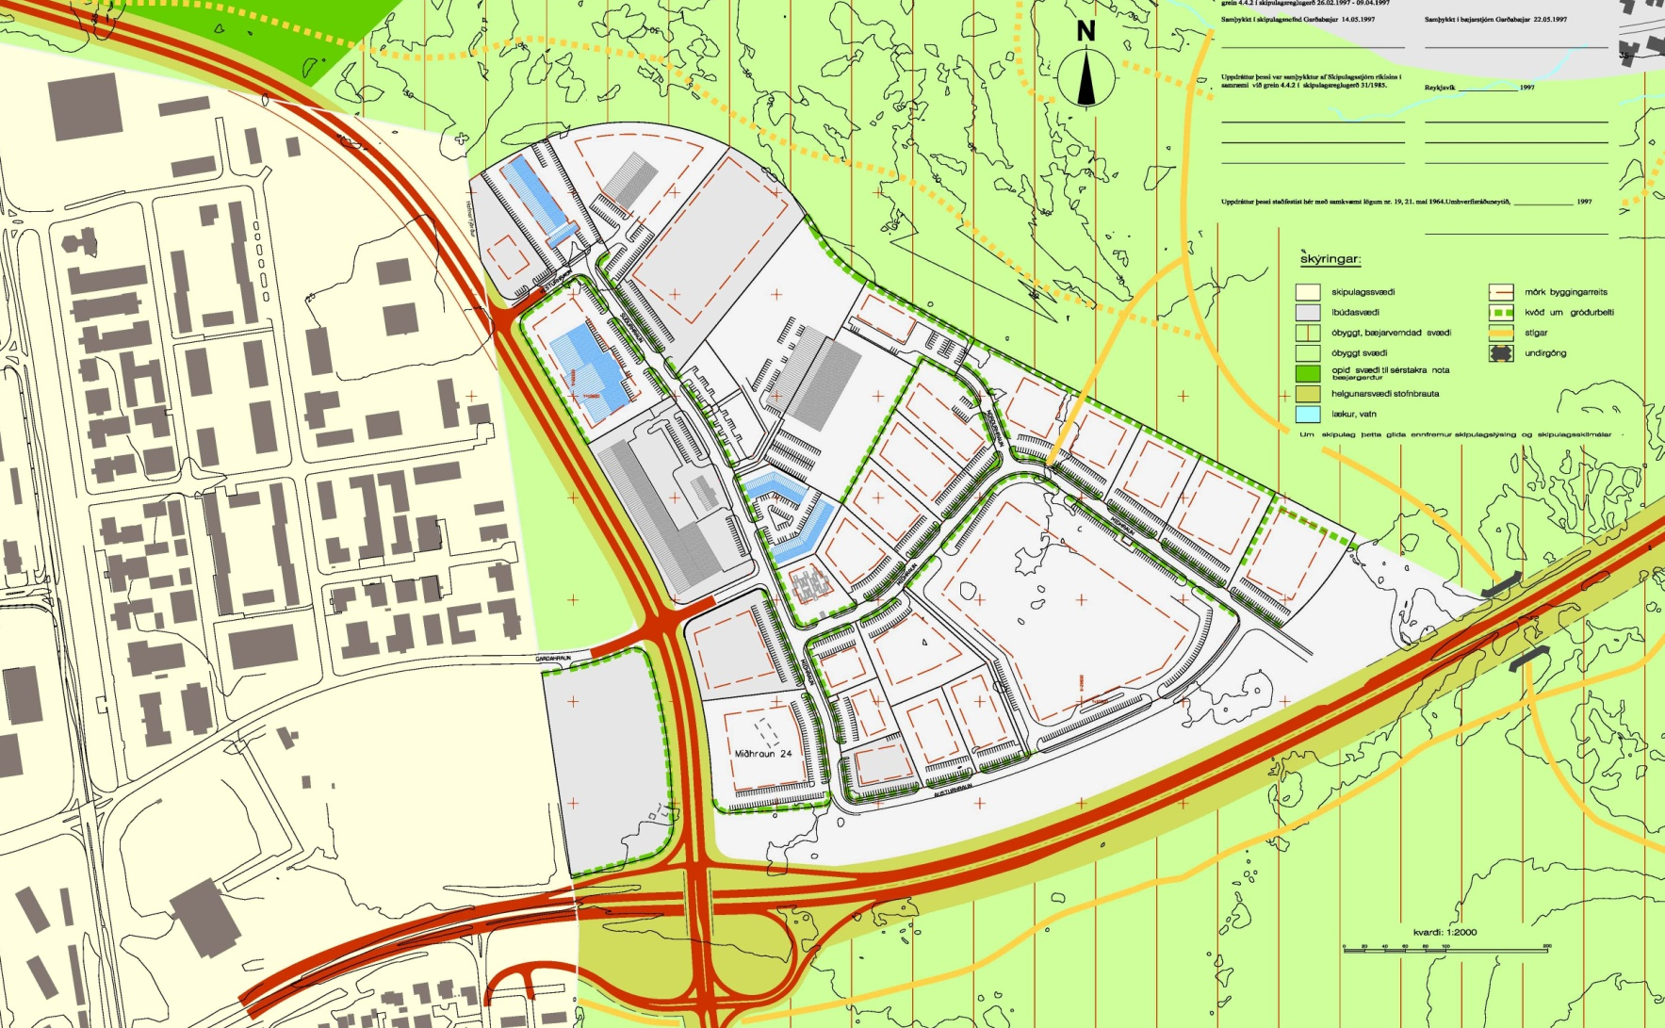
Molduhraun 1997 deiliskipulagsuppdráttur dags. júlí 1997 Samþykktar höfðu verið breytingar á skipulaginu, þar sem lóðum var skipt í fleiri lóðir eða lóðir voru sameinaðar og var þá skipulagið endurskoðað í heild og nýtt skipulag staðfest í bæjarstjórn 22. maí 1997.

Slide 7
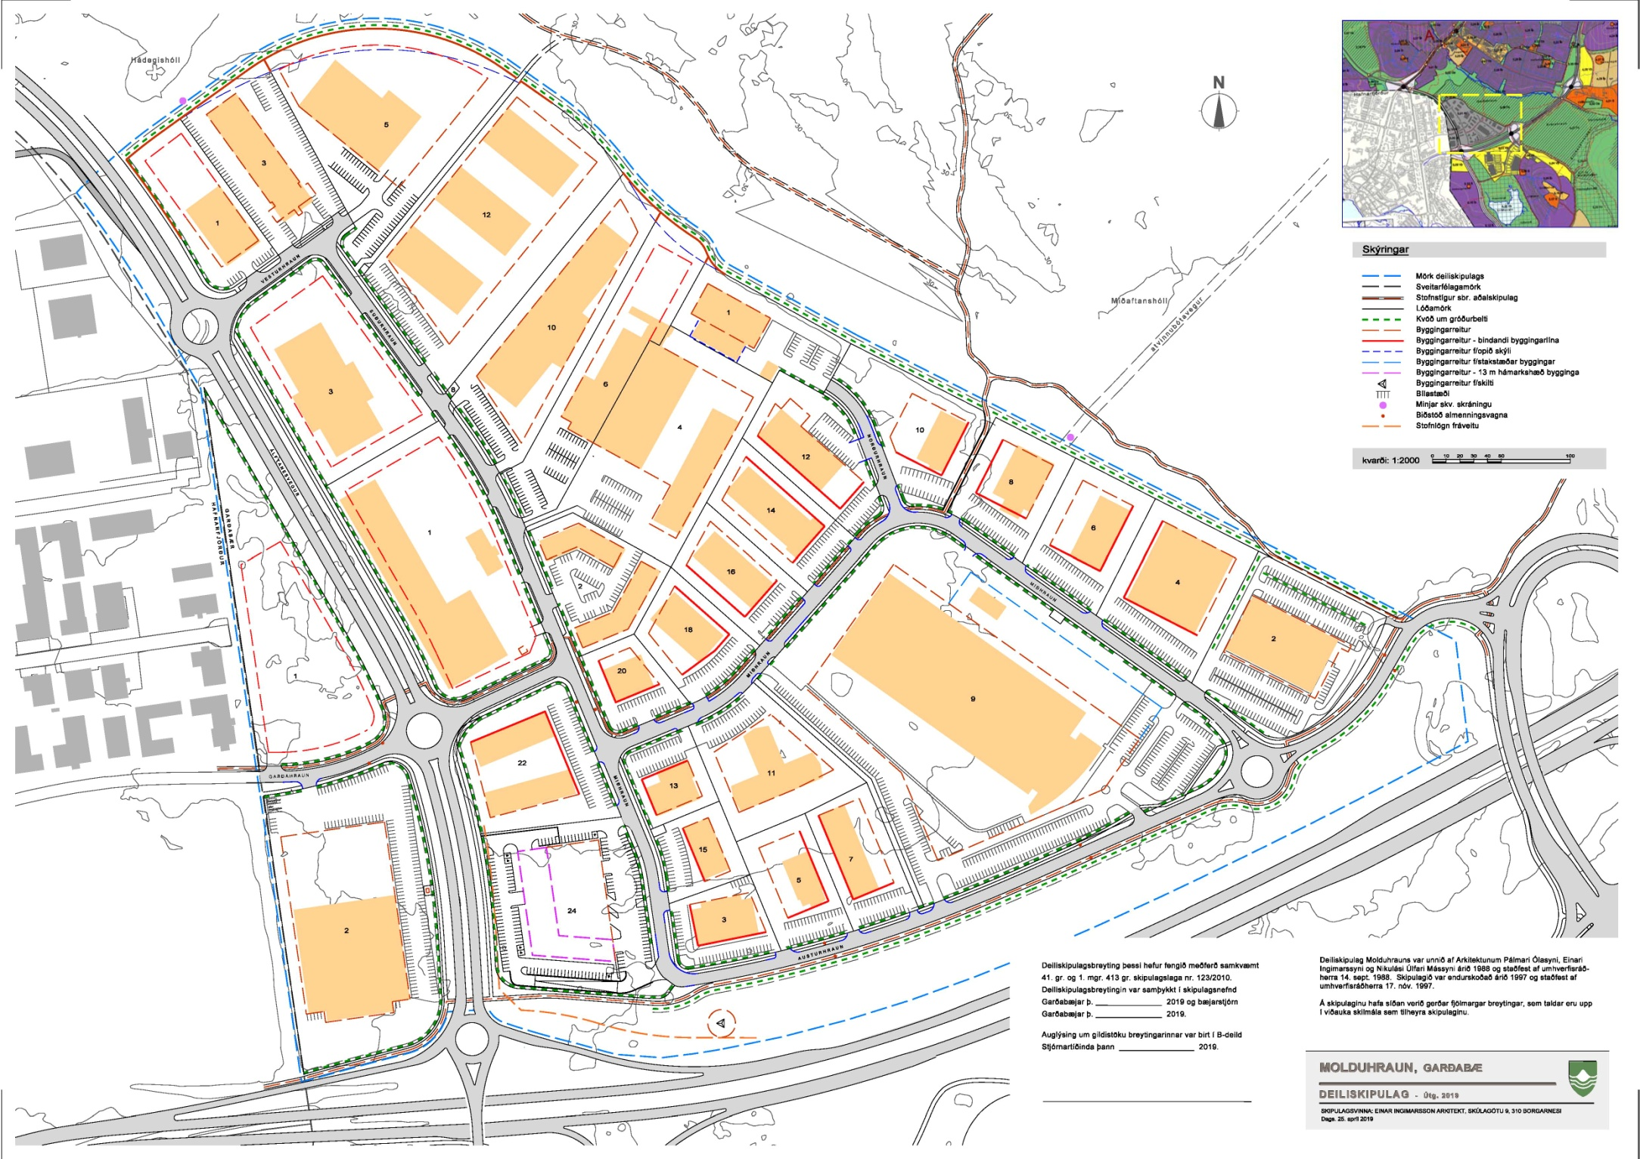
Molduhraun - deiliskipulagsuppdráttur 2019

Slide 8
Helstu breytingar: ● Mörk skipulagssvæðis breytast, norðurhluti svæðisins stækkar lítillega. ● Gatnakerfi: Gatnakerfi innan hverfis er óbreytt en fyrirhugaðar vegtengingar frá Álftanesvegi verða um hringtorg. Sýnd er ný útfærsla fyrirhugaðra mislægra gatnamóta Álftanesvegar og Reykjanes- brautar. Sýnd eru mislæg gatnamót, sem gerð hafa verið frá Reykjanesbraut að Kauptúni, þar sem tenging var einnig gerð að Molduhrauni. Gert er ráð fyrir aðrein inn á Álftanesveg til suðurs frá slökkvistöð við Skútahraun í Hafnarfirði.

Slide 9
i● Lóðir: Gerð er ný lóð, Garðahraun 1, þar sem áður var opið svæði. Lóðin Vesturhraun 1 stækkar, þar sem mörk við Hafnarfjörð hafa breyst. Lóðirnar Vesturhraun 3 og 5 og Suðurhraun 6 og 10 stækka vegna aðlögunar að hraunjaðri Minni háttar breytingar eru á lóðamörkum vegna hringtorga á Álftanesvegi og vegna stofnstígs frá Garðahrauni. Byggingarreitir stækka þar sem stærðir lóða hafa breyst. ● Gert er ráð fyrir gróðurbeltum meðfram öllum hraunjöðrum. ● Sýndir eru stofnstígar um hverfið.

Slide 10

Vesturhraun 1, 3, 5 / Suðurhraun 3, 6, 10, 12

Slide 11

Garðahraun 1 / Suðurhraun 1, 2, 4 / Miðhraun 10, 12, 14, 16, 18, 20 / Norðurhraun 1

Slide 12
Garðahraun 2 / Miðhraun 11, 13, 15, 22, 24 / Austurhraun 3, 5, 7

Slide 13
Austurhraun 9 / Miðhraun 2, 4, 6, 8

Slide 14
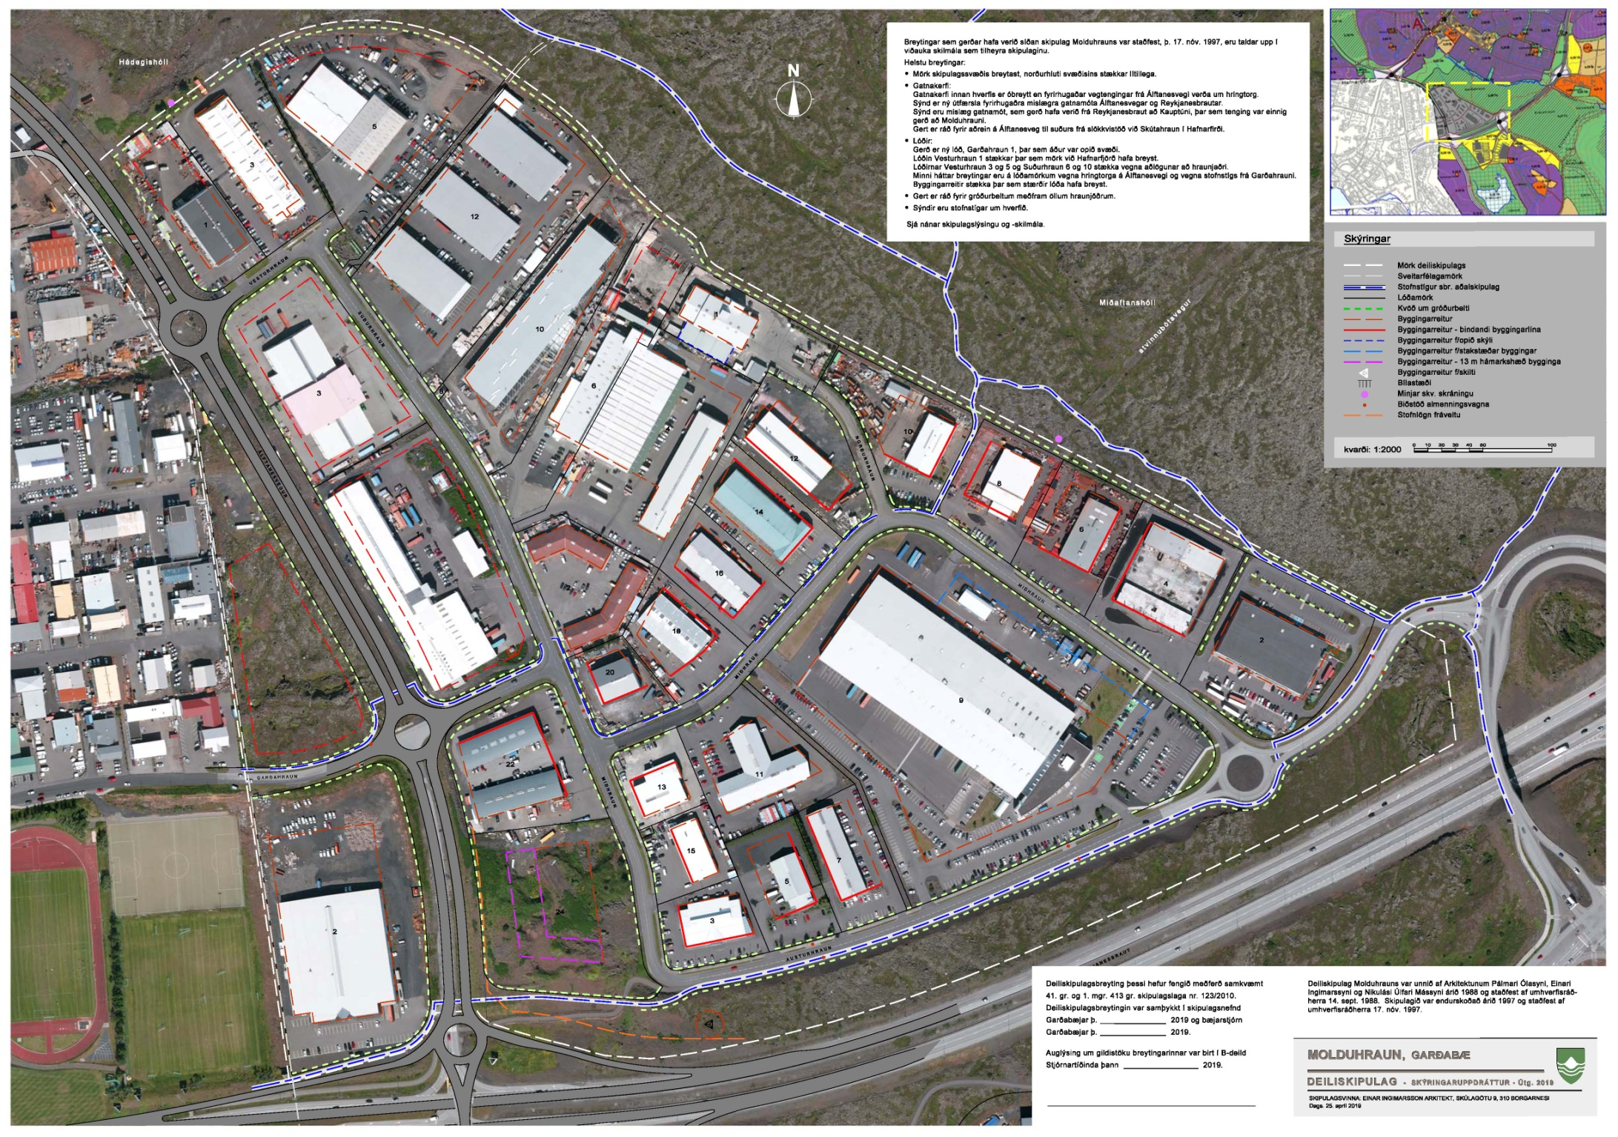
Molduhraun - skýringaruppdráttur

Slide 15
Nokkur atriði úr skipulagskilmálum: 2.1.2 Nýtingarhlutfall Grunnflötur húsa má að hámarki nema 50% af stærð lóða, en nýtingarhlutfall er mest 0,8.

Slide 16
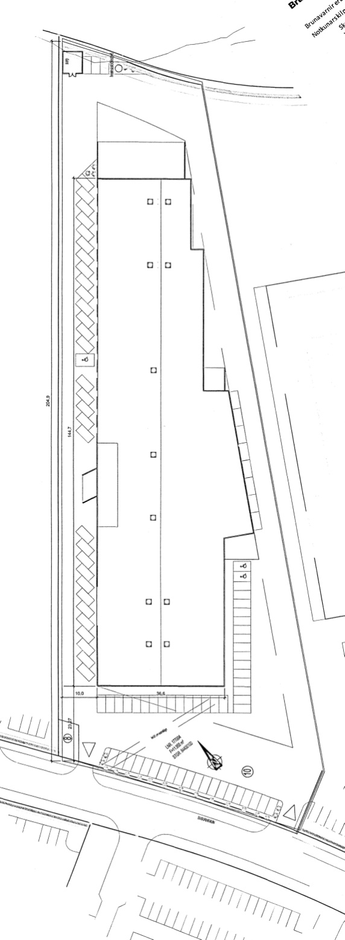
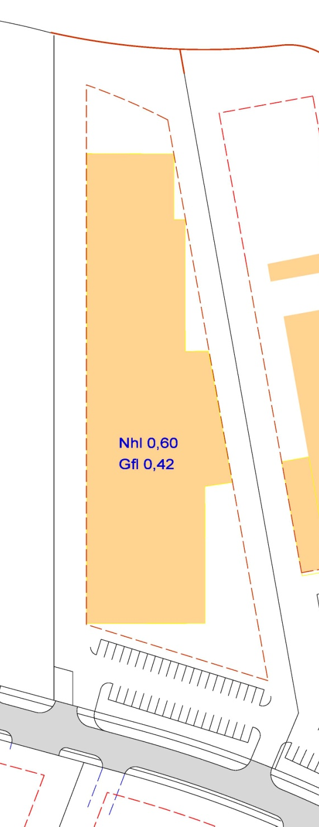
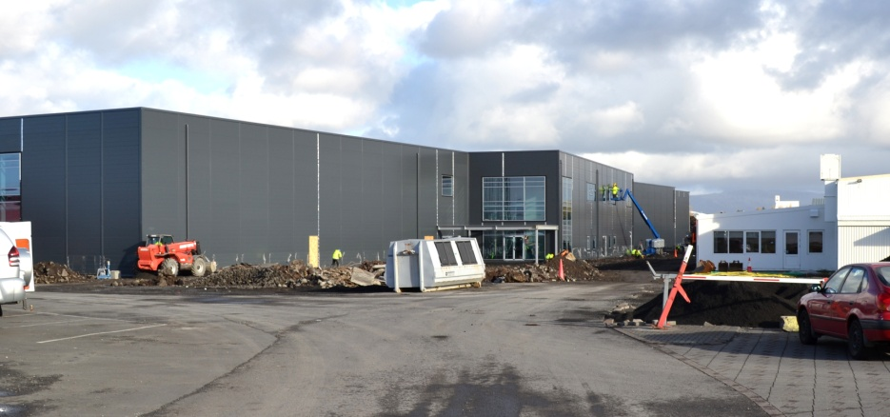
Dæmi:
Suðurhraun 10
Flatarmál lóðar 11.950 m²
Heildarflatarmál húss 7.074 m²
Nýtingarhlutfall 0,60
Grunnflötur húss 5.003 m²
Grunnflðtur húss af lóð 0,42

Slide 17
2.1.5 Aðkomur að lóðum og bílastæði . . . Reikna skal með að lágmarki einu bílastæði fyrir hverja 50 m² gólfflatar í atvinnuhúsnæði, 30 m² í verslunar- og skrifstofuhús-næði og 150 m² geymsluhúsnæðis. Ekki má telja sem bílastæði svæði framan við lager- eða innaksturshurðir. Á hverri lóð skal vera a.m.k. eitt sérmerkt bílastæði fyrir hreyfihamlaða. . . .

Slide 18
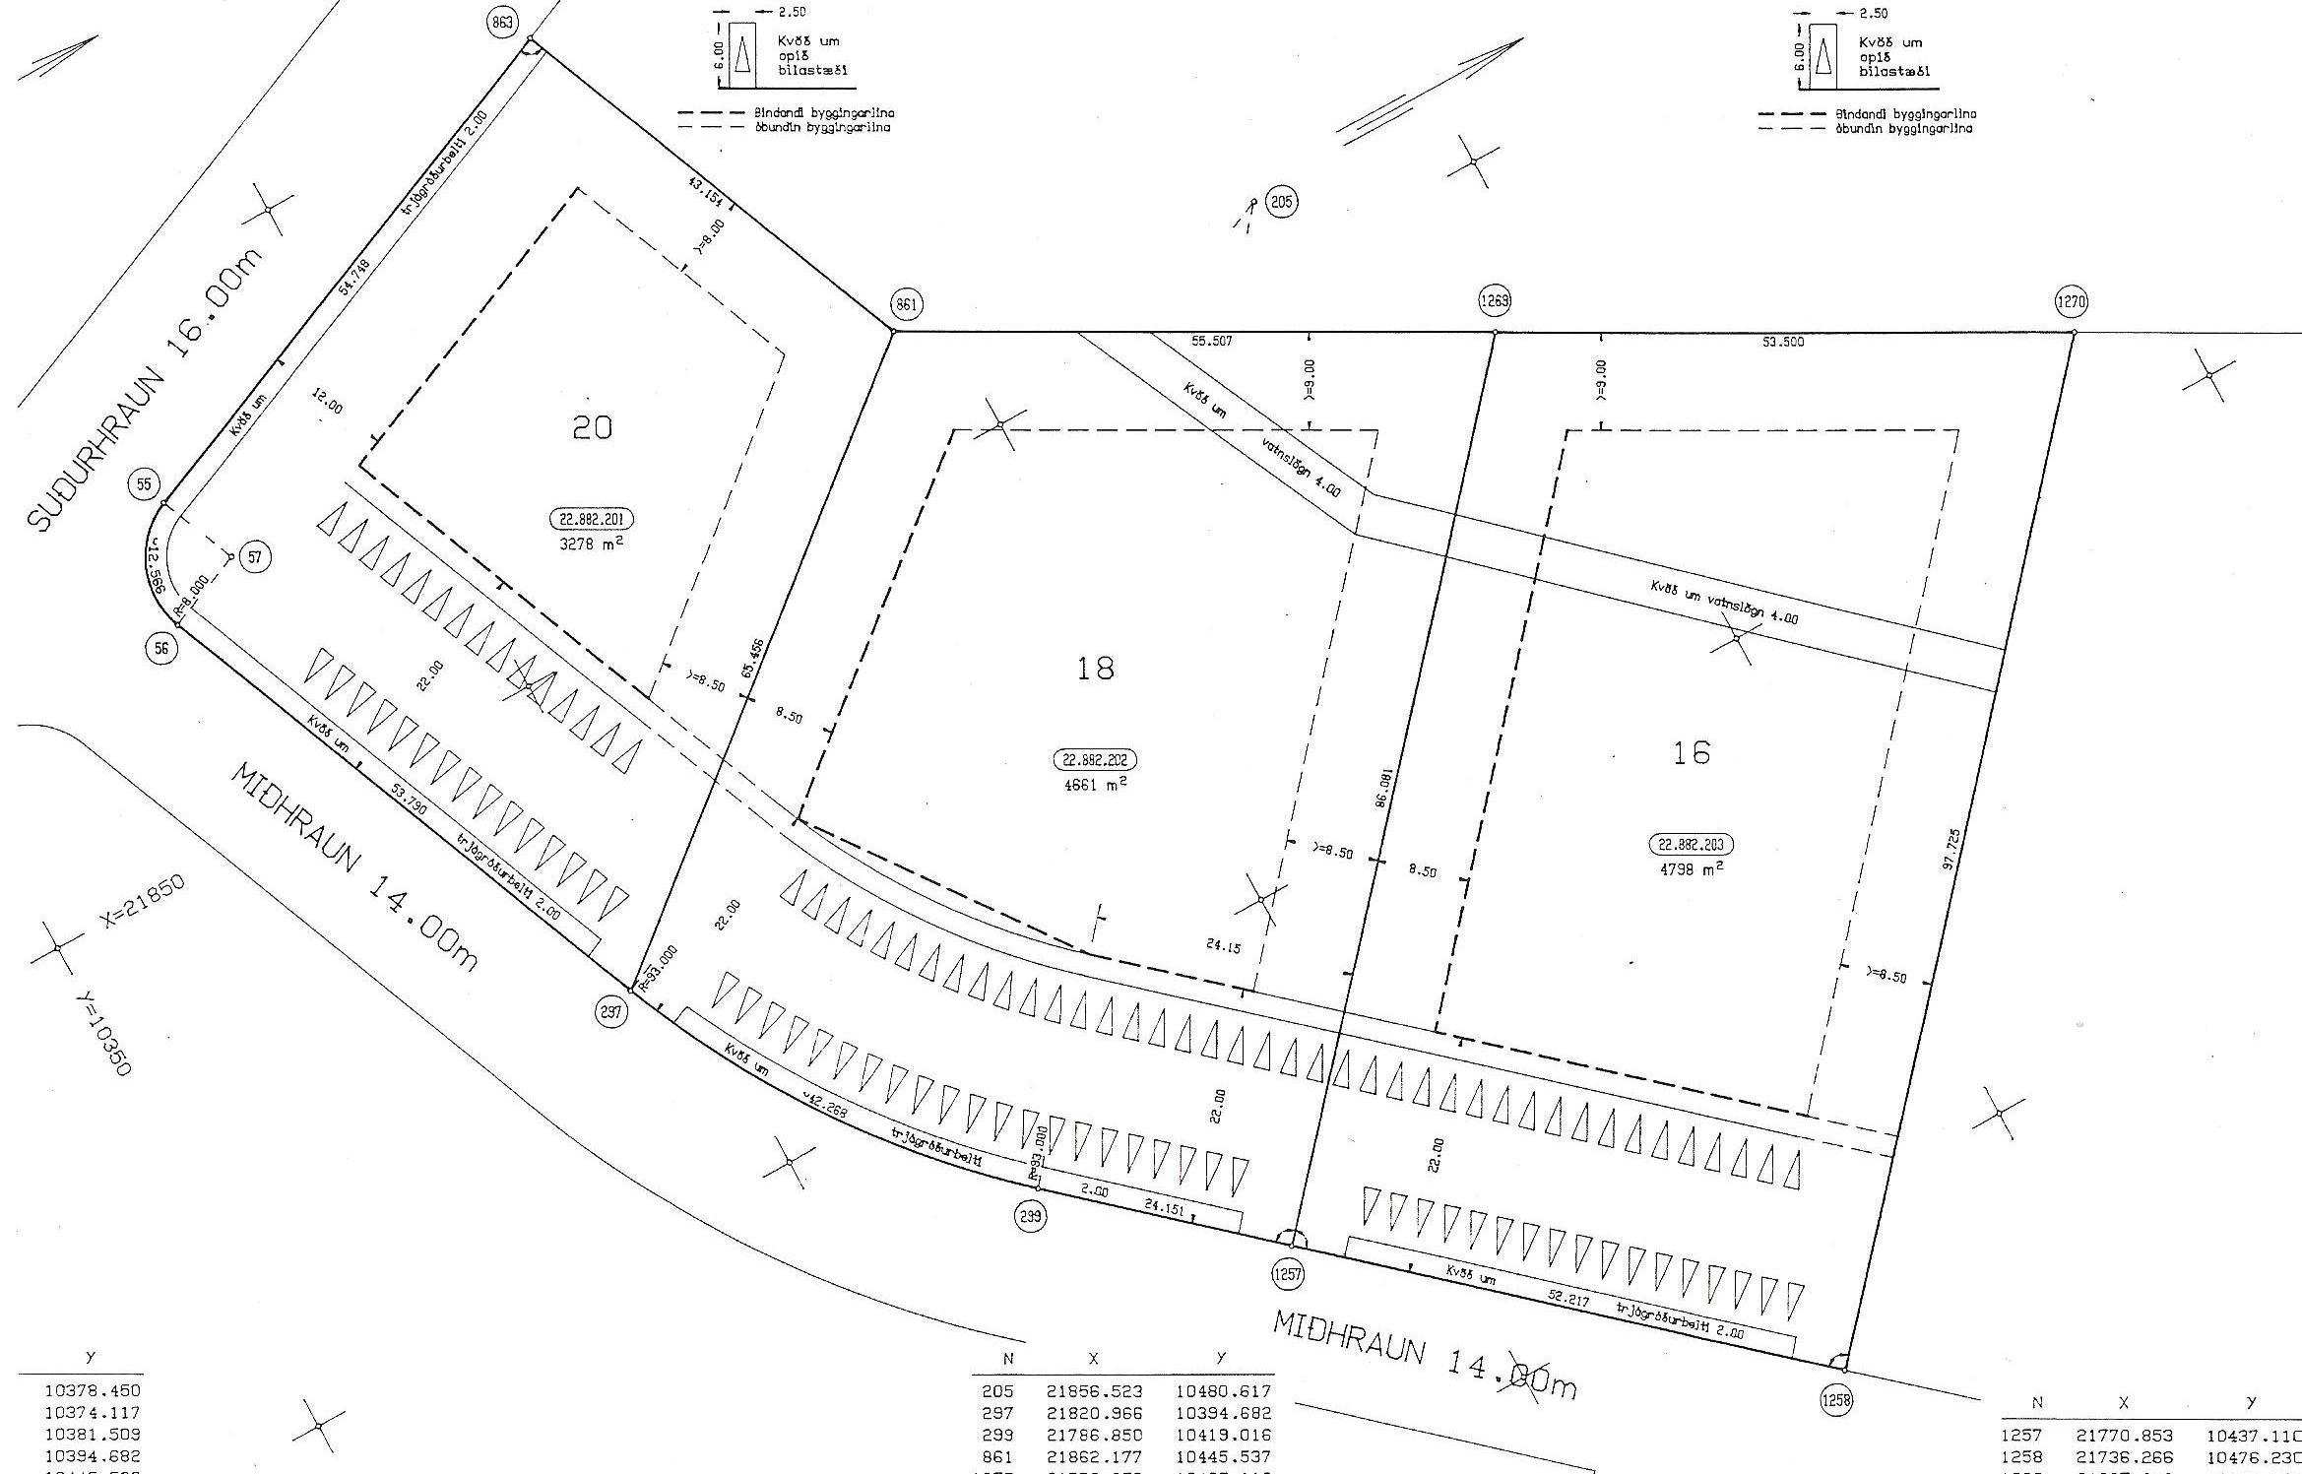
2.2.1 Byggingarreitur Byggingareitur er sýndur á mæliblaði og eru bindandi byggingalínur meðfram viðkomandi húsagötu og að jafnaði meðfram annarri aðlægri hlið við hana. Þar sem lager- eða innaksturshurðir eru á húsum, skal fjarlægð húss frá lóða-mörkum vera minnst 12 metrar. sýnishorn af hluta mæliblaðs

Slide 19
2.2.2 Hæðarkótar Hámarkshæð frá gólfplötu jarðhæðar í mæni er 9,5 m og 7,5 m í þakbrún. Skipulagsnefnd er heimilt að leyfa hækkun einstakra hluta bygg- inga í allt að 13 metra og kemur það þá fram með útfærslu byggingarreits á uppdrætti og á mæliblaði.

Slide 20
2.2.4 Skilti Skilti og merkingar skulu vera falleg og falla vel að umhverfi sínu og vera jafnframt greinagóð og upplýsandi og auðvelda vegfar-endum að komast leiðar sinnar. Við aðkomur að hverfinu er gert ráð fyrir sameiginlegum skiltum til vegvísunar um götur, lóðir og starfsemi í hverfinu og verður staðsetning ákvörðuð með samráði við lóðahafa. Skilti einkaaðila skulu staðsett innan viðkomandi lóðarmarka. Við staðsetningu skal þess gætt að þau gangi ekki á rétt nágranna og að af þeim stafi ekki slysahætta. Nánari ákvæði eru um gerð og frágang skilta.

Slide 21
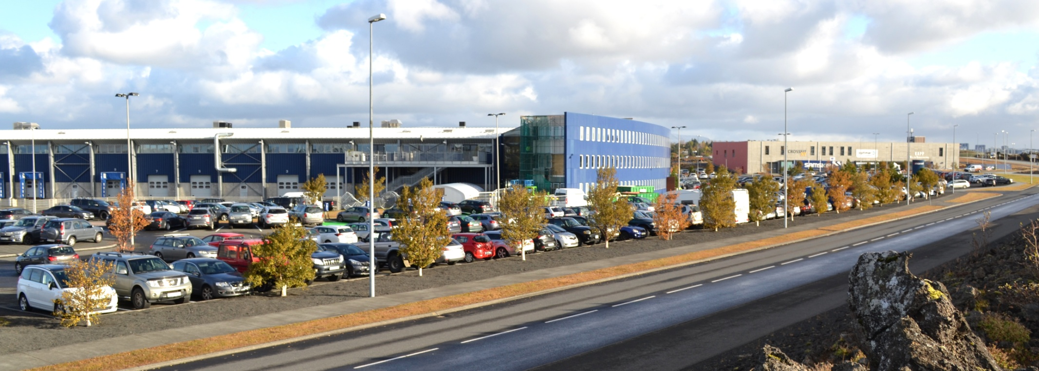
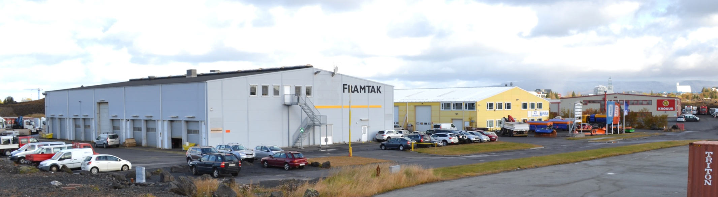
Göturnar, húsin og umhverfið

Slide 22
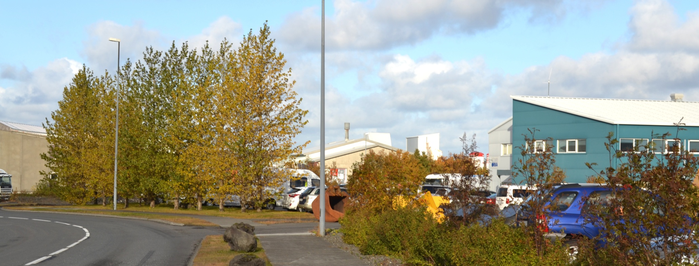
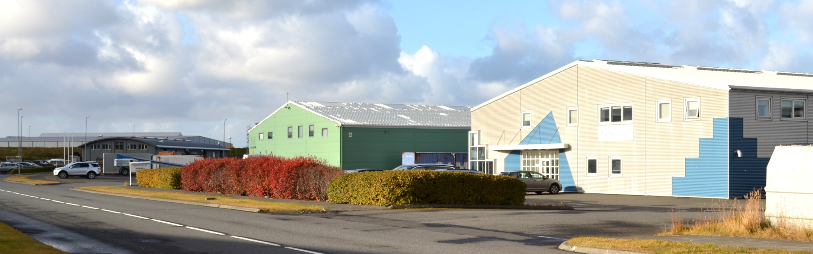
Göturnar, húsin og gróðurinn

Slide 23
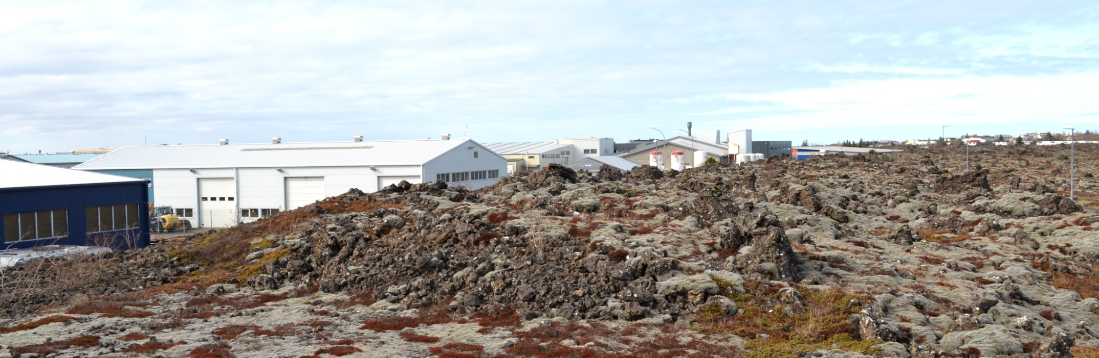
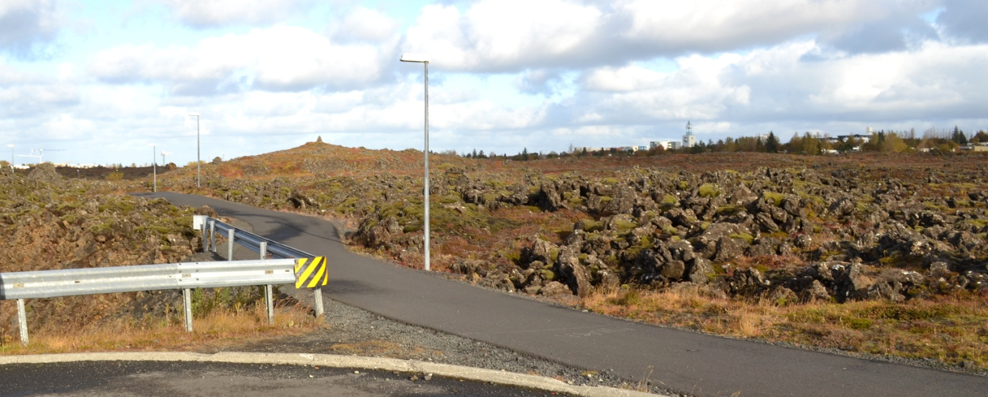
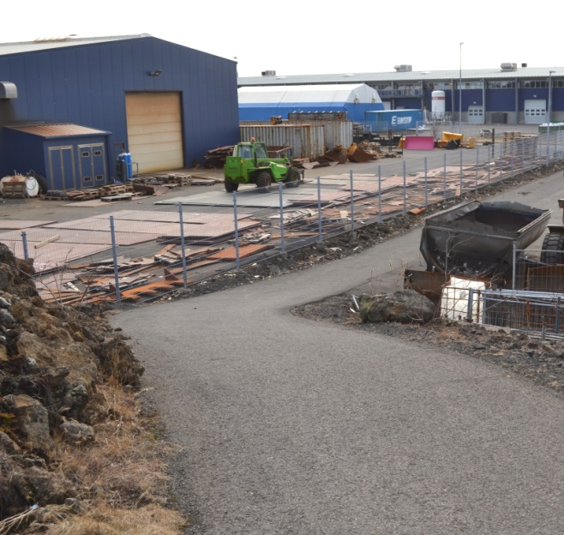
Garðahraun hraun og stígar

Slide 24
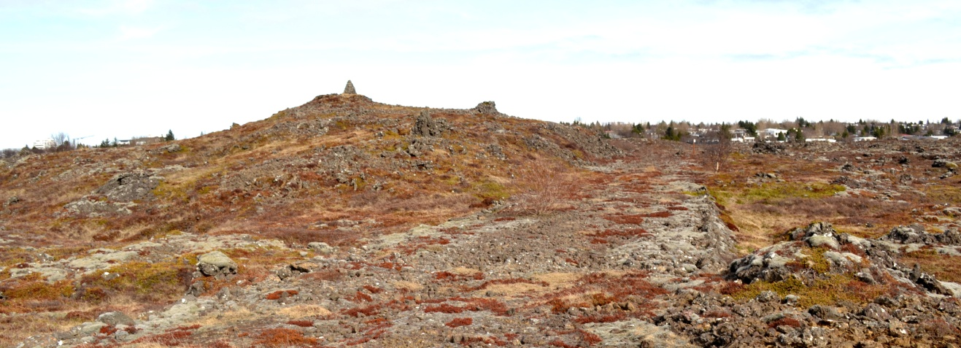
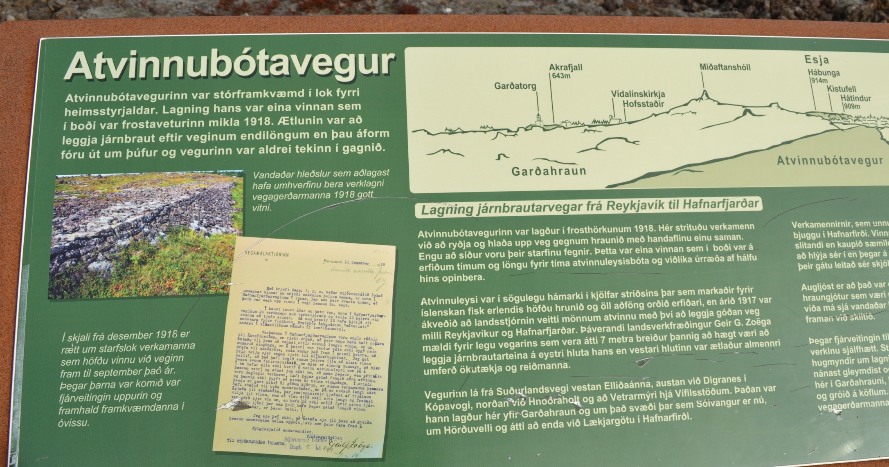
Garðahraun
Atvinnubótavegur

Slide 25
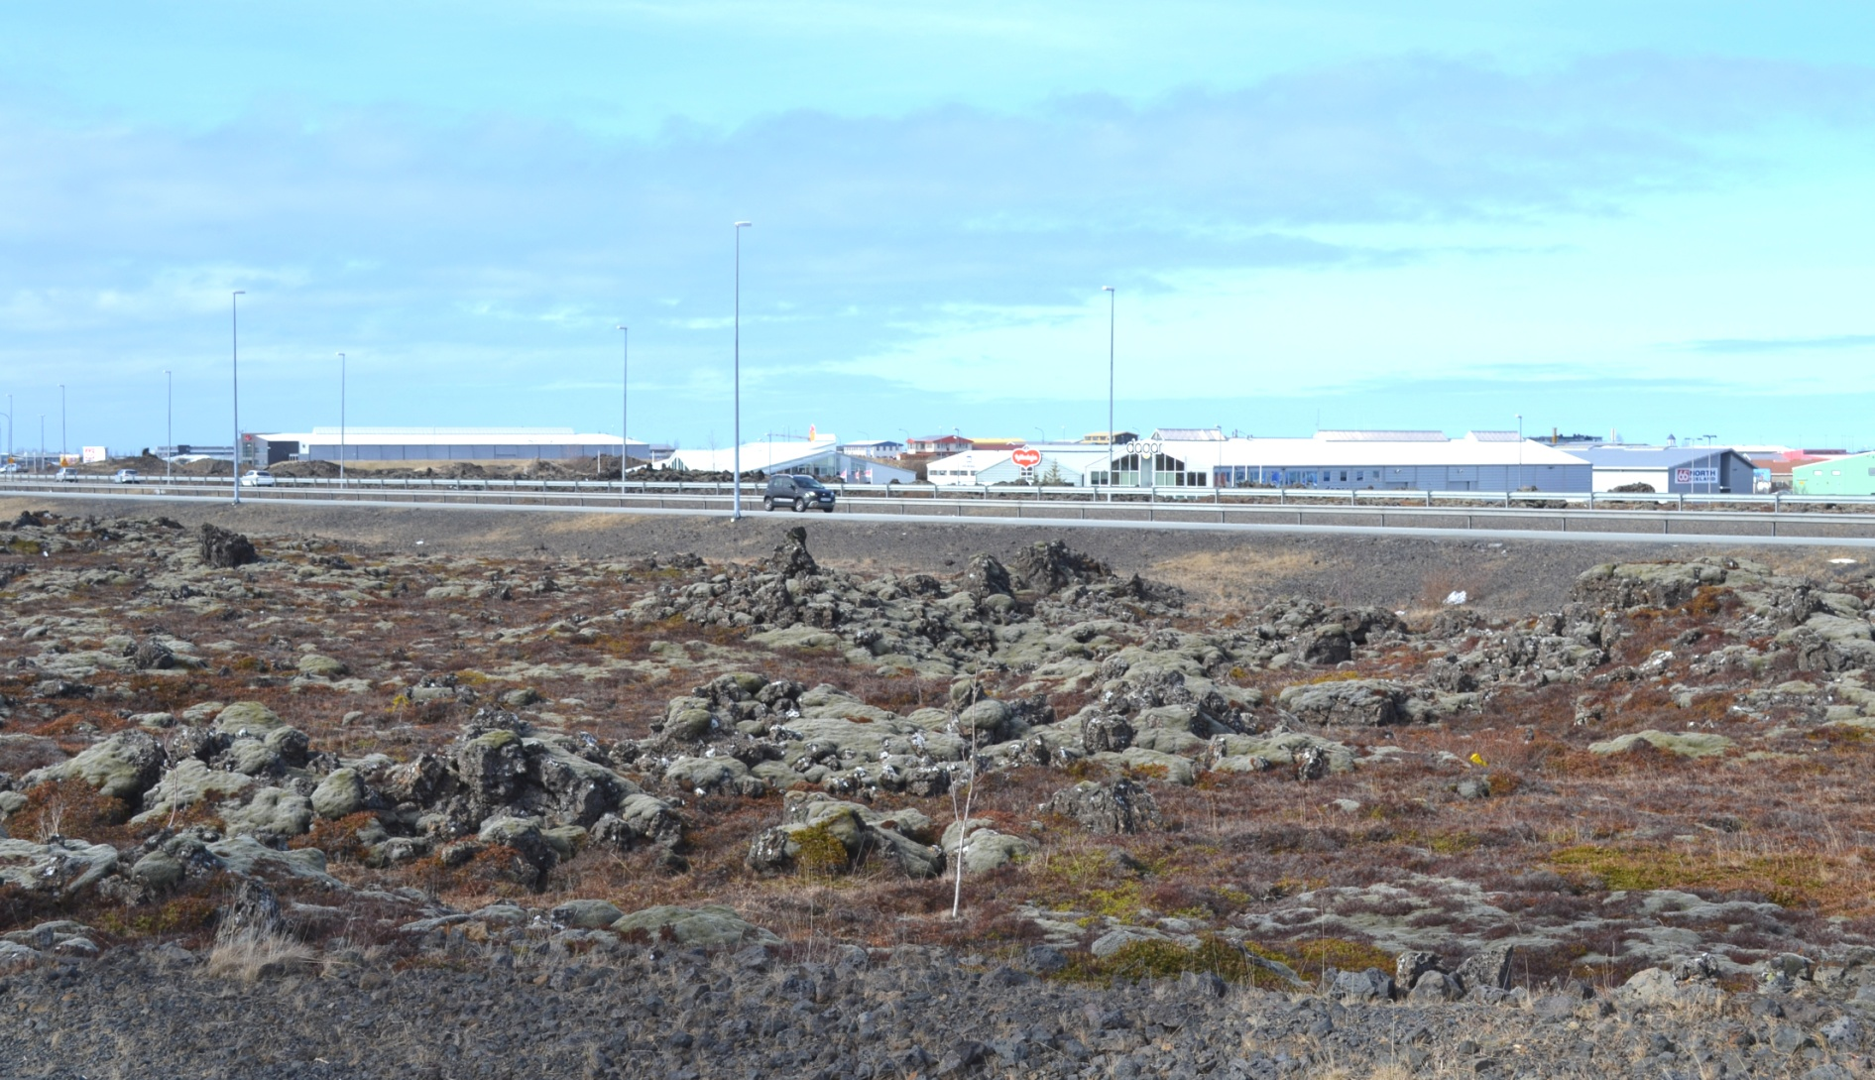
Takk fyrir

